Slide 1

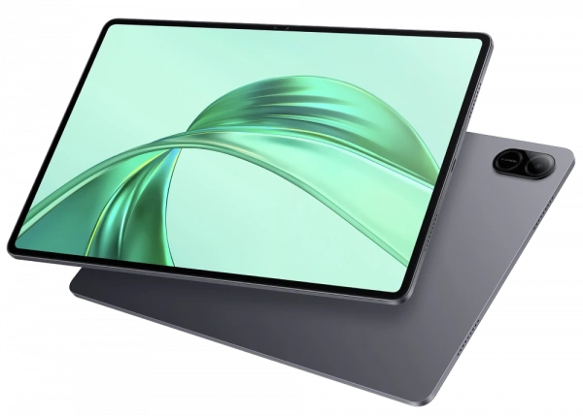
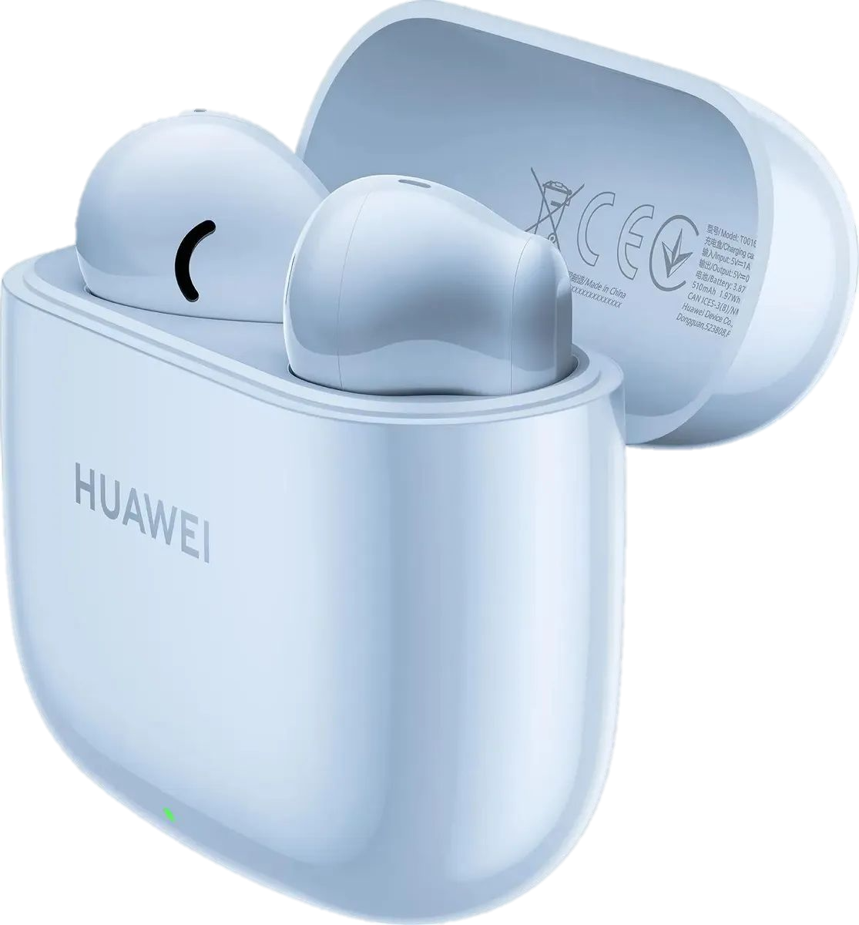

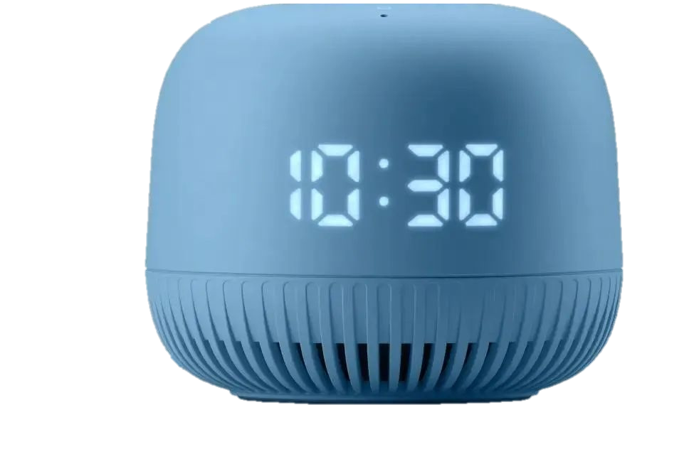
29 ноября 2025 г.
ПРОГРАММА МЕРОПРИЯТИЙ
Зимний театр
11:00-13:30
День открытых дверей «Лови волну с СочиГУ»
10:30-11:00
Регистрация участников мероприятия /https://forms.yandex.ru/cloud/690c426d505690caf62c5aba
11:00-12:30
«Смайл-команда»:
волна ресторанного сервиса
(интерактив)
Небоскребные мечтатели
(игра)
Укротители стихий
(мастер-класс)
Погружение в туризм
Путешествие в мир хайтек гостеприимства!
(викторина)
11:00-12:30
Шеф на волне
(мастер-класс)
На волне кода
(лекция)
Язык возможностей
(мастер-класс)
На гребне языковой волны
(мастер-класс)
11:00-12:30
Архитектор впечатлений
(викторина)
Педагог будущего
(викторина)
Арт-генератор
(мастер-класс)
Бренд-лаборатория: путь креативного профессионала
(игра)
11:00-12:30
Режиссура ландшафта
(интерактив)
Сервис в облаках
(деловая игра)
Алхимия визуала
(мастер-класс)
Финансовая волна
(викторина)
11:00-12:30
Волна улик: Секреты дактилоскопии
(интерактив)
Твой внутренний драйв: что тебя направляет в профессию?
(игра)
Афалины
(игра)
На волне истории
(викторина)
11:00-12:30
Старт выбора судьбы
(приемная комиссия)
Карьерный Квест
путь за 5 минут
(мини - квест)
Поймай волну Авангарда
(презентация новых сетевых программ)
Волна воспоминаний
(фотосушка)
На волне самоуправления: почувствуй себя студентом (мастер-класс)
Фотозона «Ритм волны»
12:40-13:30
Лекторий «На гребне волны: покоряй профессию»
Подведение итогов розыгрыша призов
Тебе 14+
Ты прошел регистрацию
Получил 6+ отметок за прохождение
специальных заданий на точках активностей
Прими участие
в розыгрыше призов от СочиГУ

Slide 2
29 ноября 2025 г.
Маршрутный лист №______
Зимний театр
День открытых дверей «Лови волну с СочиГУ»
«Смайл-команда»:
волна ресторанного сервиса
(интерактив)
Небоскребные мечтатели
(игра)
Укротители стихий
(мастер-класс)
Погружение в туризм
Путешествие в мир хайтек гостеприимства!
(викторина)
1
2
3
4
Шеф на волне
(мастер-класс)
На волне кода
(лекция)
Язык возможностей
(мастер-класс)
На гребне языковой волны
(мастер-класс)
5
6
7
8
Архитектор впечатлений
(викторина)
Педагог будущего
(викторина)
Арт-генератор
(мастер-класс)
Бренд-лаборатория: путь креативного профессионала
(игра)
9
10
11
12
Режиссура ландшафта
(интерактив)
Сервис в облаках
(деловая игра)
Алхимия визуала
(мастер-класс)
Финансовая волна
(викторина)
13
14
15
16
Твой внутренний драйв: что тебя направляет в профессию?
(игра)
Афалины
(игра)
На волне истории
(викторина)
Волна улик: Секреты дактилоскопии
(интерактив)
19
17
18
20
Старт выбора судьбы
(приемная комиссия)
Карьерный Квест
путь за 5 минут
(мини - квест)
Выставка студенческих творческих работ
Поймай волну Авангарда
(презентация новых сетевых программ)
21
22
23
24
Волна воспоминаний
(фотосушка)
На волне самоуправления: почувствуй себя студентом (мастер-класс)
Фотозона «Ритм волны»
27
25
26

Slide 3
29 ноября 2025 г.
Маршрутный лист №______
Зимний театр
День открытых дверей «Лови волну с СочиГУ»
Фотозона «Ритм волны»
«Смайл-команда»:
волна ресторанного сервиса
(интерактив)
Небоскребные мечтатели
(игра)
Укротители стихий
(мастер-класс)
27
1
2
3
Погружение в туризм
Путешествие в мир хайтек гостеприимства!
(викторина)
Шеф на волне
(мастер-класс)
На волне кода
(лекция)
Язык возможностей
(мастер-класс)
4
5
6
7
На гребне языковой волны
(мастер-класс)
Архитектор впечатлений
(викторина)
Педагог будущего
(викторина)
Арт-генератор
(мастер-класс)
8
9
10
11
Бренд-лаборатория: путь креативного профессионала
(игра)
Режиссура ландшафта
(интерактив)
12
Сервис в облаках
(деловая игра)
Алхимия визуала
(мастер-класс)
13
14
15
Финансовая волна
(викторина)
Волна улик: Секреты дактилоскопии
(интерактив)
Твой внутренний драйв: что тебя направляет в профессию?
(игра)
Афалины
(игра)
16
19
17
18
На волне истории
(викторина)
Старт выбора судьбы
(приемная комиссия)
Карьерный Квест
путь за 5 минут
(мини - квест)
Выставка студенческих творческих работ
20
21
22
23
Поймай волну Авангарда
(презентация новых сетевых программ)
Волна воспоминаний
(фотосушка)
На волне самоуправления: почувствуй себя студентом (мастер-класс)
24
25
26

